Slide 1
实验二 组合逻辑电路设计
电工电子实验中心

Slide 2
目录
实验目的
实验原理
实验内容
实验要求

Slide 3
一、实验目的
掌握组合逻辑电路设计、安装、调试的基本方法。
了解组合逻辑电路设计中最小化（指集成片最少）的概念与实现方法。
观察组合逻辑电路中存在的冒险险象（简称险象）。

Slide 4
一、实验步骤
设计步骤
根据题目的要求建立输入、输出变量。
根据输入、输出变量列出真值表。
写出逻辑表达式，并用卡诺图或代数法进行逻辑化简。
按实际选用的芯片类型修改逻辑函数式。
画出具体逻辑电路图。
画出芯片连线图。
在实验台上进行验证其结果的正确性。

Slide 5
二、实验原理
实验仪器及主要器件
仪器：直流稳压电源、示波器、信号发生器
器件：74LS00， 74LS86

Slide 6
二、实验原理
组合电路的险象
险象产生原因：信号传输的延迟。
A
B
F

Slide 7
三、实验内容
设计三人表决器 使用1片74LS00。
设计一位全加器 使用1片74LS00及1片74LS86。
按照上述现象观察电路搭建电路，并用示波器观察险象。

Slide 8
四、实验要求
三人表决器设计
逻辑抽象：用A、B、C分别表示三个人，同意为“1”，不同意
为“0”；Y表示表决结果，通过为“1”，不通过为“0”。三
个人中有任意两个人同意则表决的结果为通过。

Slide 9
四、实验要求
真值表
A | B | C | Y
0 | 0 | 0 | 0
0 | 0 | 1 | 0
0 | 1 | 0 | 0
0 | 1 | 1 | 1
1 | 0 | 0 | 0
1 | 0 | 1 | 1
1 | 1 | 0 | 1
1 | 1 | 1 | 1

Slide 10
四、实验要求
表达式化简

Slide 11
四、实验要求
逻辑图
&
&
&
&

Slide 12
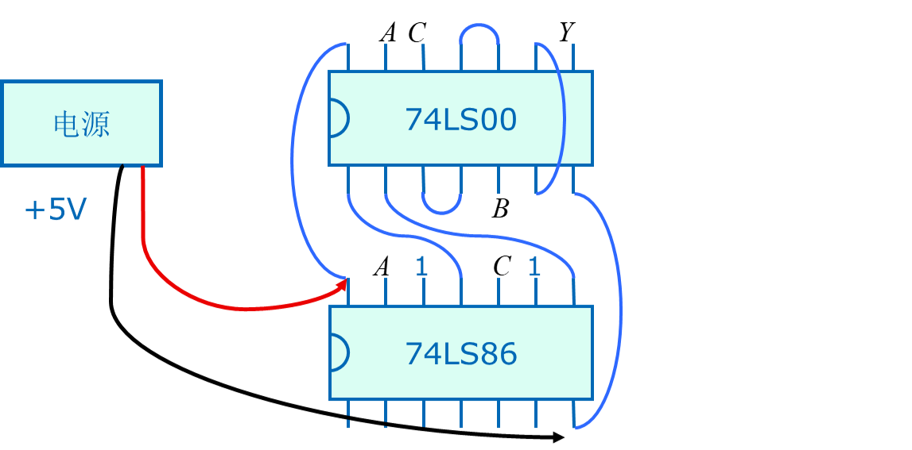
四、实验要求
芯片连接图

Slide 13
四、实验要求
数据记录表
A | B | C | Y（电压） | Y（状态）
0 | 0 | 0
0 | 0 | 1
0 | 1 | 0
0 | 1 | 1
1 | 0 | 0
1 | 0 | 1
1 | 1 | 0
1 | 1 | 1

Slide 14
四、实验要求
一位全加器设计
A、B为要相加的数，Ci为低位来的进位，S为和，Co为进位输出。

Slide 15
四、实验要求
真值表
A | B | Ci | S | Co
0 | 0 | 0 | 0 | 0
0 | 0 | 1 | 1 | 0
0 | 1 | 0 | 1 | 0
0 | 1 | 1 | 0 | 1
1 | 0 | 0 | 1 | 0
1 | 0 | 1 | 0 | 1
1 | 1 | 0 | 0 | 1
1 | 1 | 1 | 1 | 1

Slide 16
四、实验要求
假设我们选用与非门(74LS00)和异或门(74LS86)来构成一位全加器，化简结果如下:

Slide 17
四、实验要求
测试结果记录表
A | B | Ci | S（电压） | S（状态） | Co（电压） | Co（状态）
0 | 0 | 0
0 | 0 | 1
0 | 1 | 0
0 | 1 | 1
1 | 0 | 0
1 | 0 | 1
1 | 1 | 0
1 | 1 | 1

Slide 18
五、实验任务
下一次实验
实验内容
用74LS138（3-8译码器）设计一位全加器。
用74LS153（双四选一数据选择器）设计一位全加器。
预习要求
给出电路的详细设计过程和逻辑电路图。
设计测试数据记录表。

